Slide 1
Transmision
Organización Transmision
Organización para las TICS
Ing. Aldo Mendoza (Jefe)
Daniel Robles (CAS – P091)
Jose Ccollatupa (CAS – PIT-Plan de Inversiones de Transmision)
Alex Rojas(CAP – Interrupciones)
Jorge Montenegro(CAS – Interrupciones)
Terceros
P091: Pedro Vásquez(C), Antonio Mejia(S), Jesús Cubas(S), Cesar Vicente(S), Elfer Arenas
P264: Luis Arana(C), Rodolfo Merino(S)
Contratos: Raul Marticorena(C), Alberto Ormeño(S), Lenin Fabian(S)
Fuerza Mayor: Jorge Domínguez(C), Rubén Limo(S), David Chuquillanqui(S)
PIT: Javier Muñante(S), Arturo Rodriguez(S)
Interrupciones: Alex Rojas (C) Armando Quispe(S), Daniel Pérez(S), Carlos Chucos(S), Lewis Balcázar(S), Edison Espinoza(S), Jorge Fernández(S), Romel Cárdenas(S)
Carlos Avellaneda (Practicante Jul2017)
Para cada modulo o servicio informático
Performance(P091): Daniel Robles / Pedro Vasquez
Servidumbres(P264): Luis Arana
Fuerza Mayor, Exoneración-Compensaciones, Libre Acceso : Jorge Domínguez
PIT: Javier Muñante
Generación, Transmision, Distribución, Calidad: Alex Rojas / Jorge Montenegro

Slide 2
Transmision
Procedimientos
Sistemas informáticos
Performance - PROC 091
Rendimiento de líneas y equipos de transmisión
Servidumbres - PROC 264
Seguridad en las líneas de transmisión
Plan de inversiones de transmisión - PIT
Altas y bajas de sistemas de transmisión
Interrupciones
Complementación/Apoyo técnico en Generación, Transmision, Distribución, Calidad
PROVEEDORES
FRACTAL
PYMES (Fernando Acosta): Modificaciones en el SITRAE…proy cancelado/paralizado
Compulinux
Aplicaciones utilizadas en Transmisión
SITRAE (091 y 264)
SISERLT (264)
PISST (Portal de Integración de los Sistemas Secundarios de Transmisión)…..soporte al PIT
SIGED
MAPA INTERACTIVO
Pagina web de COES
Pagina web del MINEM

Slide 3
Transmision – Situación actual
Funcionalidades y opciones PRINCIPALES de la aplicación informática
Iniciativas, mejoras
P091:
La empresa registra sus desconexiones (programadas o forzadas) de líneas y/o equipos en el SITRAE de acuerdo a plazos establecidos, con esos registros se obtienen indicadores de performance y se hacen consultas cuando se requiere
PISST:
La empresa envía avances del proyecto mediante el Sistema PISST hasta concluirlo, luego envía solicitudes vía correo de las cuales se verifica el cumplimiento de requisitos, si cumple se elabora el programa mensual de inspección, luego se verifica que cumpla con los requisitos para suscribir el Acta de PES (PUESTA EN SERVICIO) o de RDO(RETIRO)
WebServices para las empresas
Reducir archivos por seguridad y usabilidad

Slide 4
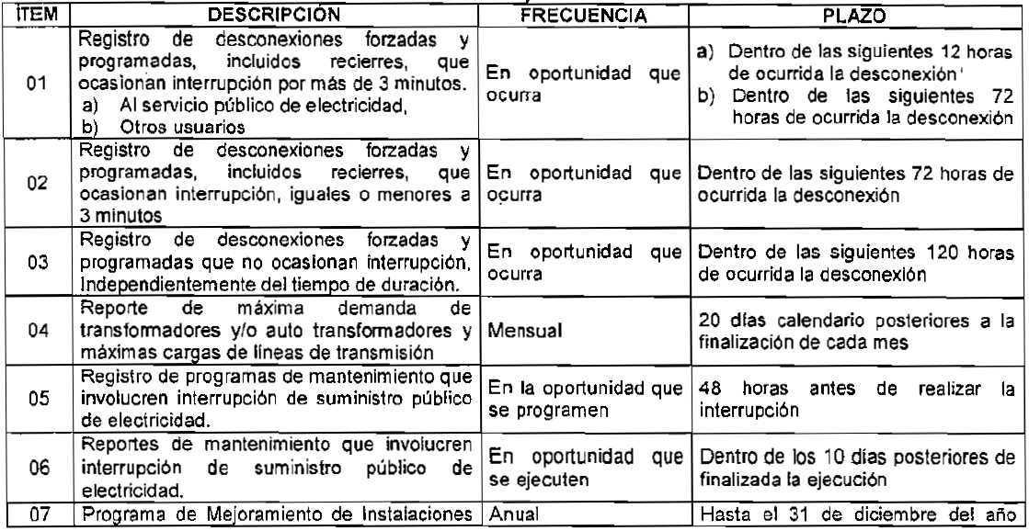
Transmision – Situación actual
Fechas críticas en el procedimiento P091

Slide 5
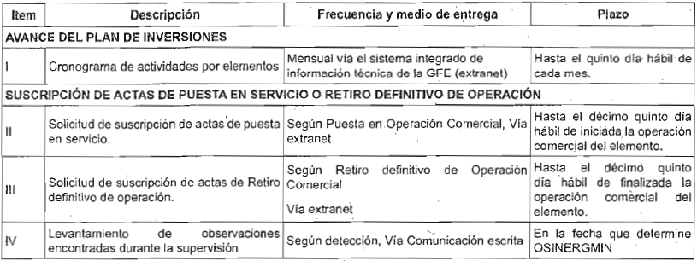
Transmision – Situación actual
Fechas críticas en el PIT

Slide 6
Transmision – Situación actual
Interfaces criticas y/o intercambio de información con otras áreas y/o otras empresas
Información relevante a gestionar en el área
Post privatización
UTRA consulta la Ingeniería definitiva (PROYECTOS BOOT - MINEM)
Generación
UTRA consulta recomendaciones del COES
UTRA consulta información de líneas (contraste de información de empresas)
COES
UTRA da observaciones al COES (informes de pre – operatividad y operatividad)
Empresas de transmisión
UTRA concreta reuniones para presentación de avances de proyectos
GRT
UTRA brinda confirmación de equipos de empresas para regular tarifa
CALIDAD
UTRA brinda confirmación de compensaciones de fallas de equipos
Los sistemas de todas las unidades de la DSE deben estar interconectados para respectivas consultas

Slide 7
SITRAE
Revisar manuales y guía

Slide 8
Diagrama de paquetes (funcionalidades principales)
Casos de uso
Actores / Roles
Vista de datos (Listado a nivel de entidades)
Pantallas principales
Listado de entidades
Interrupciones programadas (Genera)(Registra)
Interrupciones forzadas (Genera) (Registra)
Líneas de transmisión (Se usa)(Se tiene)
Equipos de transmisión (Se usa) (Se tiene)
Empresas (Se usa) (Se tiene)
Data técnica de los equipos (RELE, CELDA……….12 elementos, ETC.) (Genera) (Registra)

Slide 9
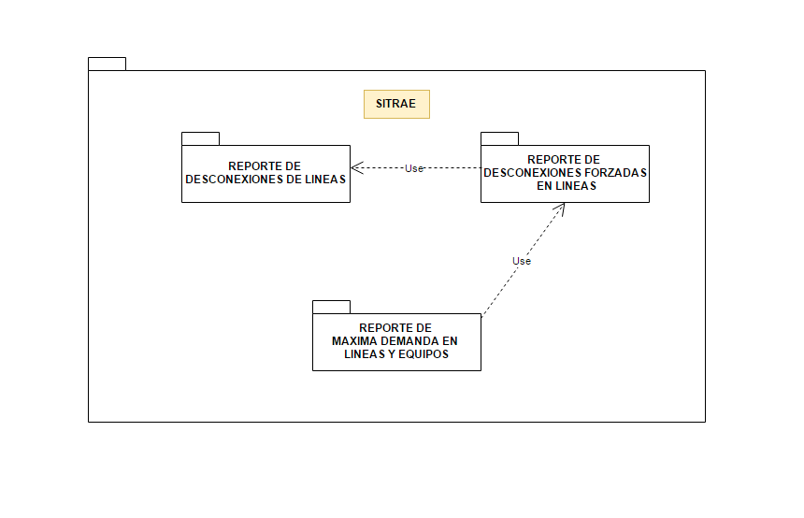
DIAGRAMA DE PAQUETES - SITRAE
Falta registro de información de empresas y de DSE de ser el caso

Slide 10
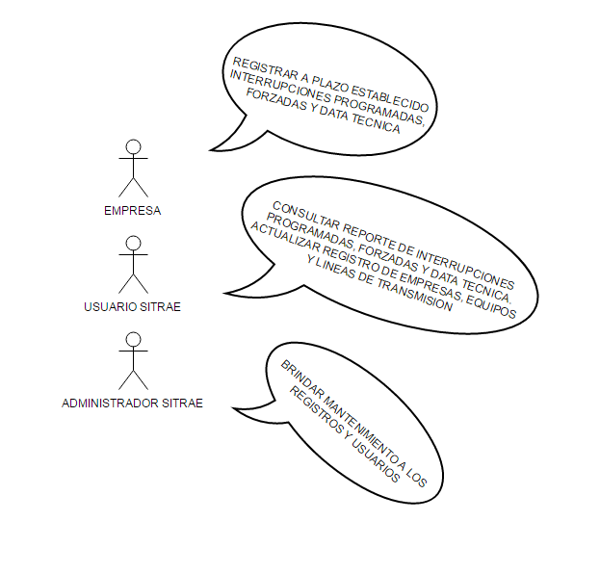
ACTORES / ROLES - SITRAE
Usuarios del area de transmision
jmontenegro

Slide 11
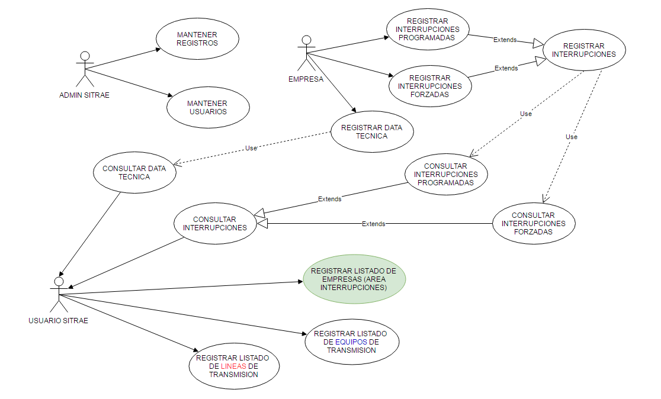
CUS - SITRAE
Codificar los CU
Averiguar q pasa con máxima demanda, diagramas unifilares
Precisar el termino registro, analizar si permite algún registro de información del usuario interno

Slide 12
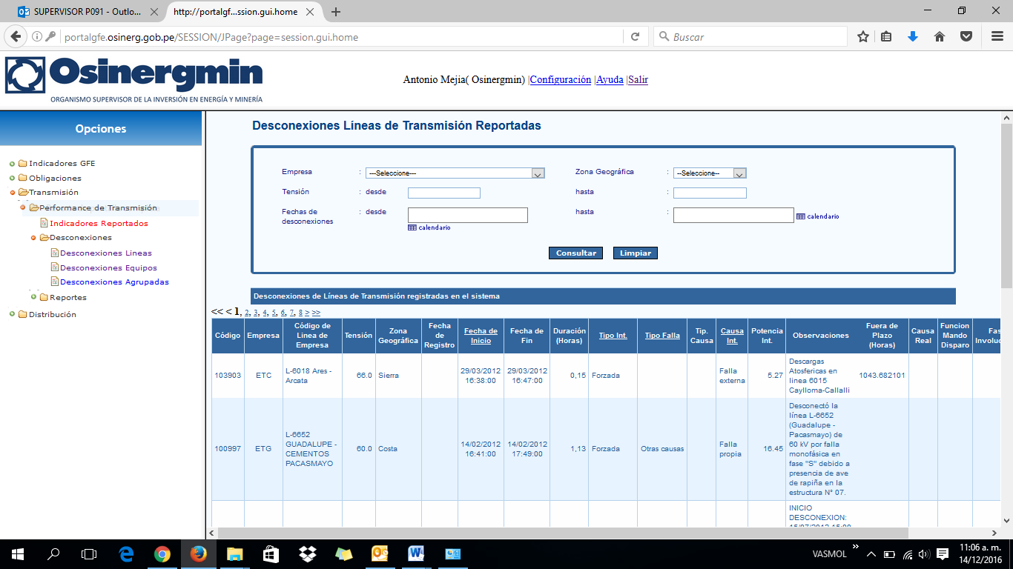
SITRAE (091) - UTRA
Asociar pantallas a los CU
Añadir el verbo en el titulo
DESCONEXIONES EN LÍNEAS DE TRANSMISION

Slide 13
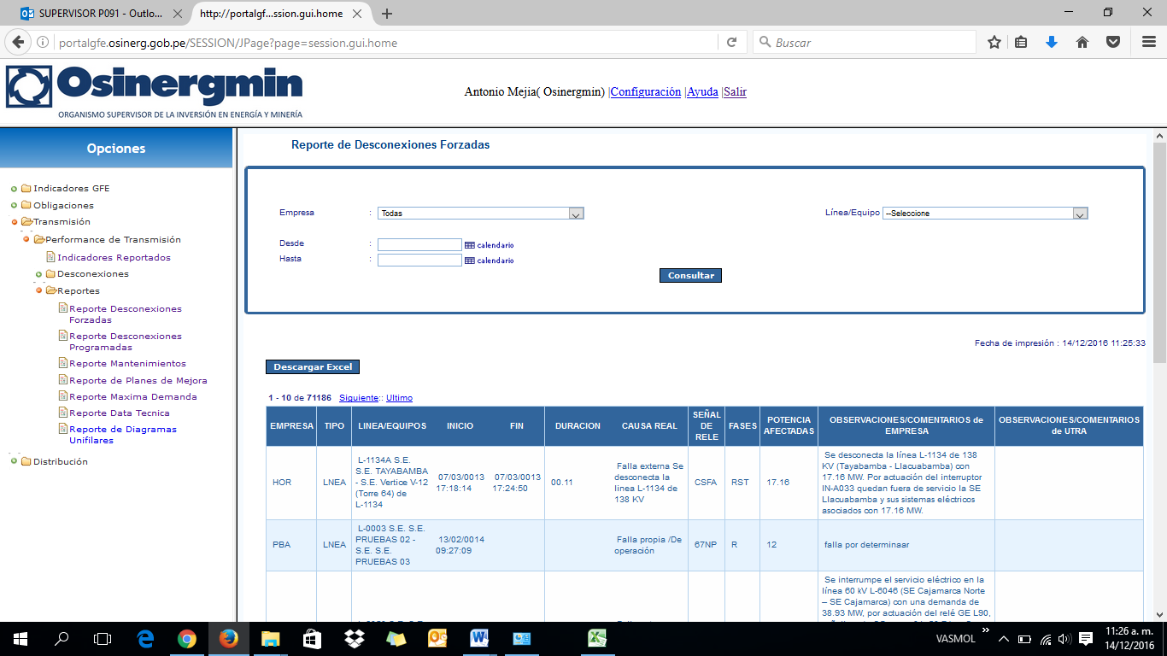
SITRAE (091) - UTRA
REPORTE DE DESCONEXIONES FORZADAS

Slide 14
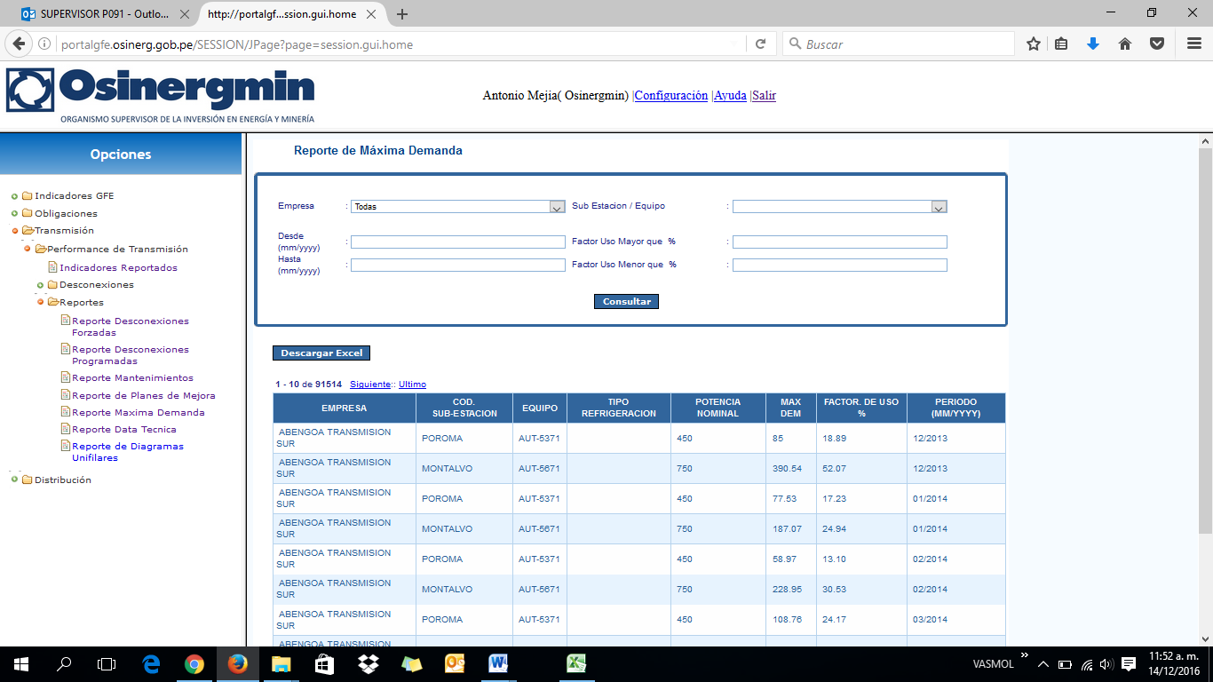
SITRAE (091) - UTRA
REPORTE DE MÁXIMA DEMANDA

Slide 15
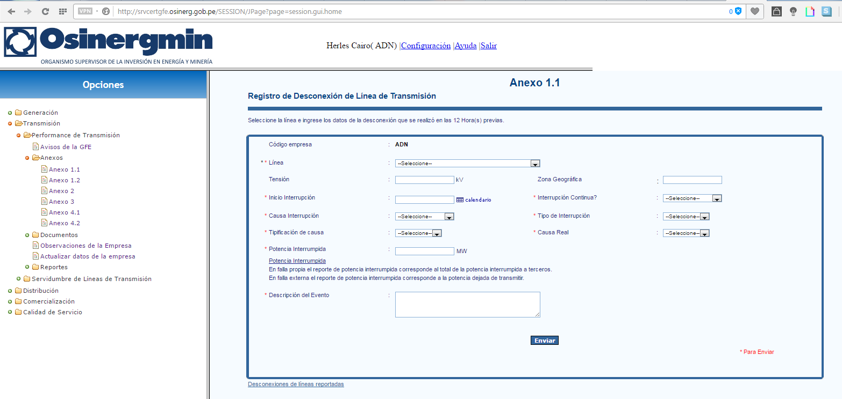
SITRAE (091) - EMPRESAS
REGISTRO DE DESCONEXIONES EN LÍNEAS DE TRANSMISION

Slide 16
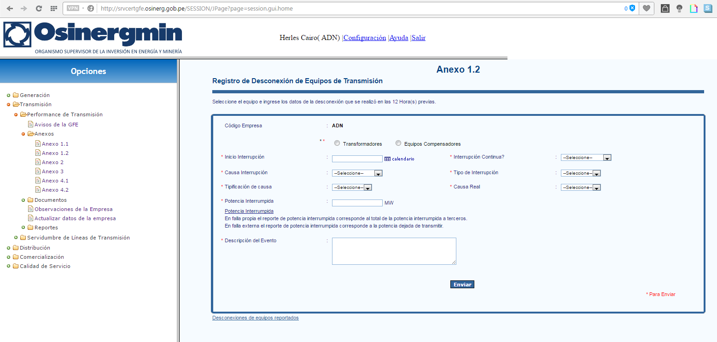
SITRAE (091) - EMPRESAS
REGISTRO DE DESCONEXIONES EN EQUIPOS DE TRANSMISION

Slide 17
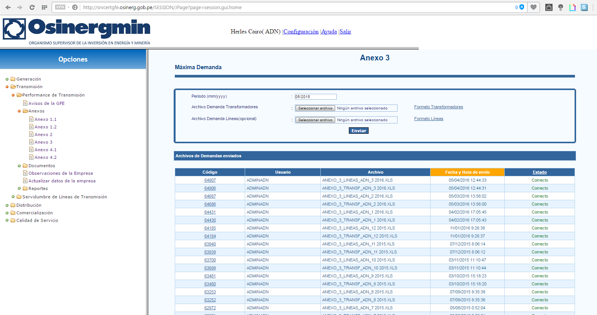
SITRAE (091) - EMPRESAS
REGISTRODE MÁXIMA DEMANDA

Slide 18
PISST (Portal de Integración de los Sistemas Secundarios de Transmisión)

Slide 19
SISE ERLT

